Slide 1
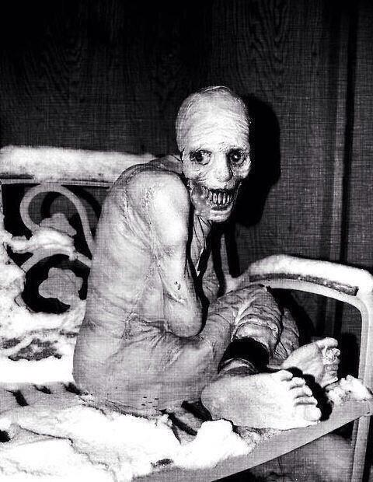
STARS SANS MAQUILLAGE
Accrochez vous !
N°3

Slide 2
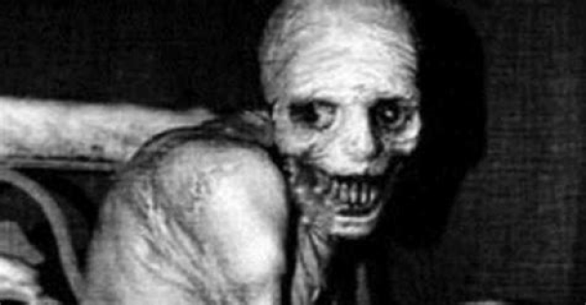

Slide 3
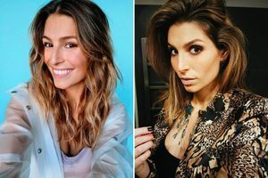
Laury Thilleman

Slide 4
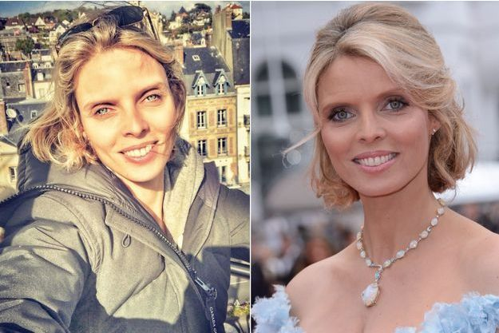
Stars sans maquillage : Sylvie Tellier avant / après

Slide 5
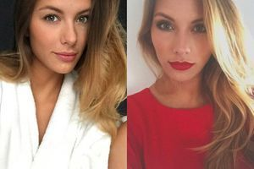
Camille Cerf

Slide 6
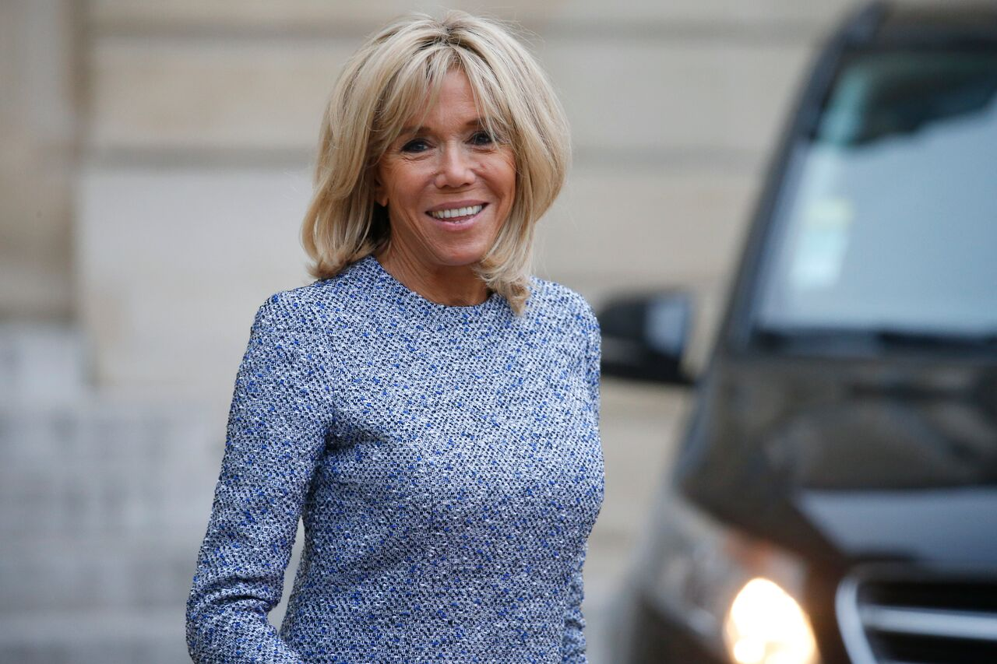

Slide 7
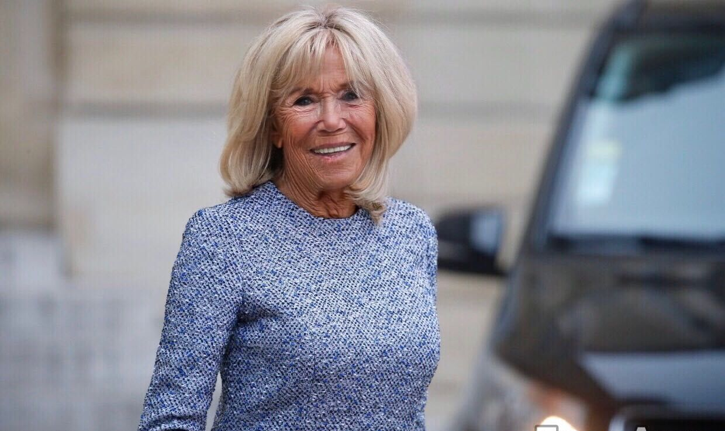

Slide 8
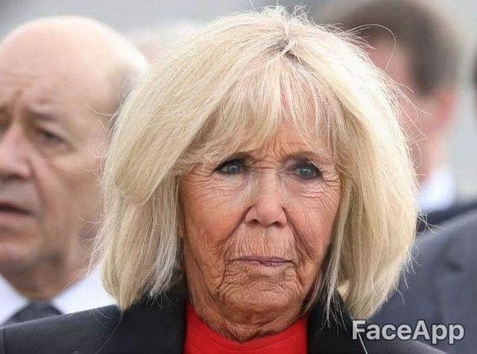

Slide 9
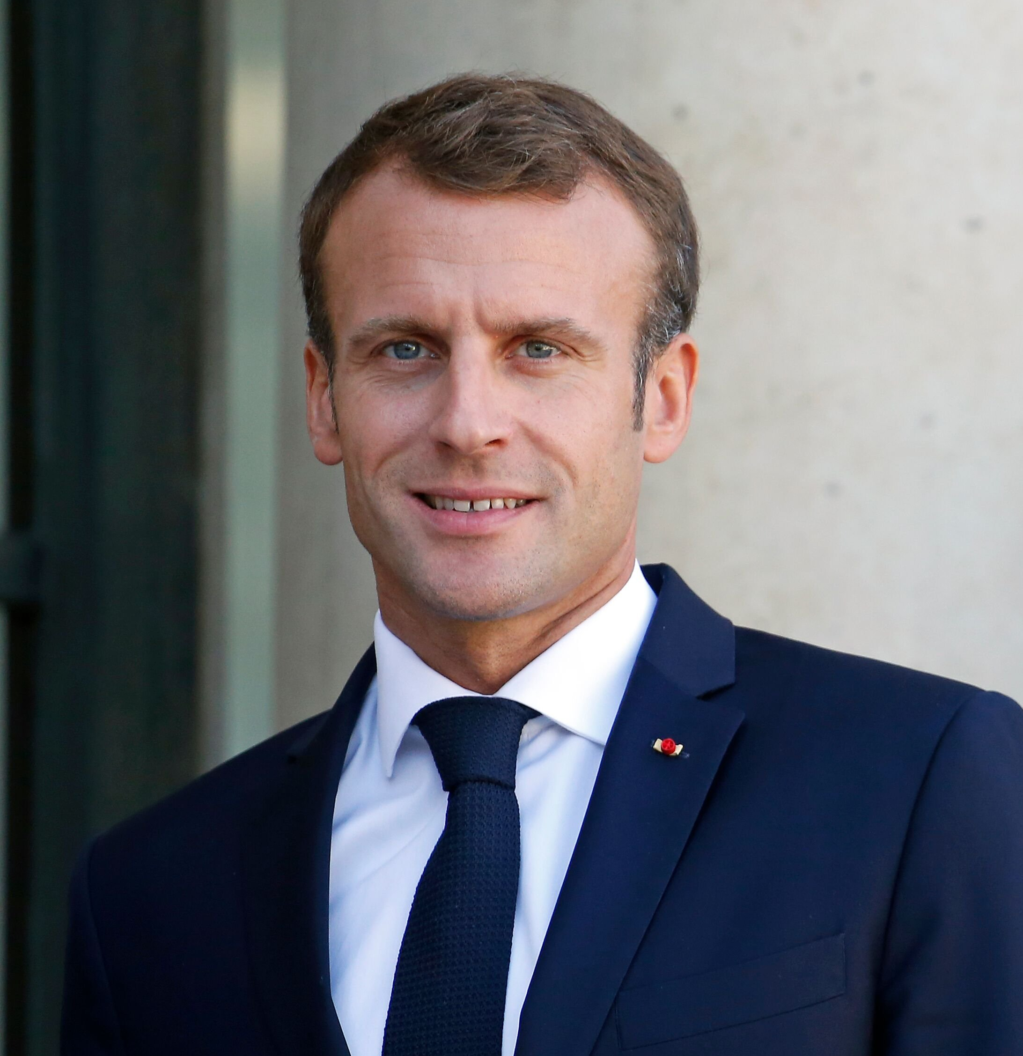
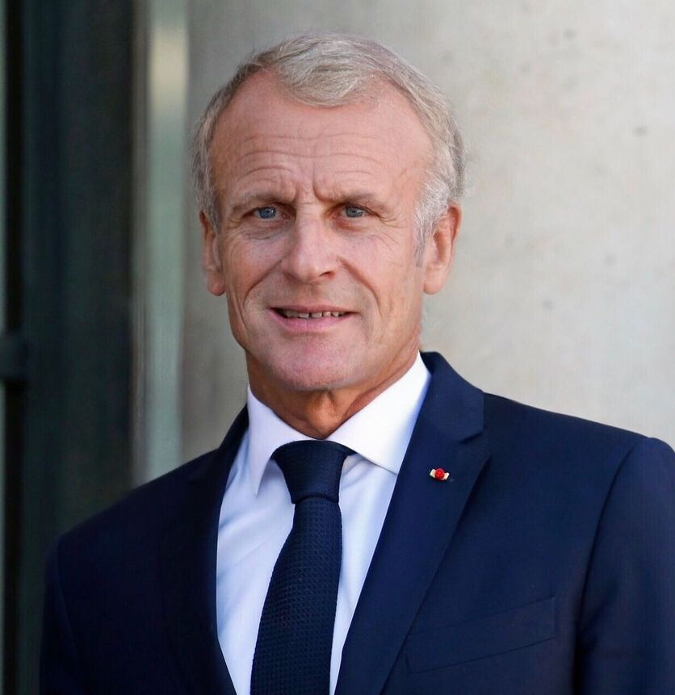

Slide 10
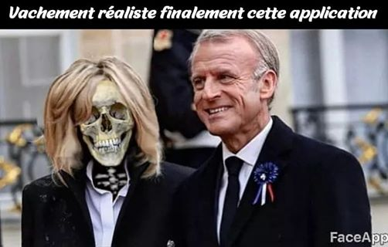

Slide 11
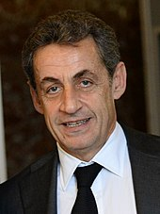

Slide 12
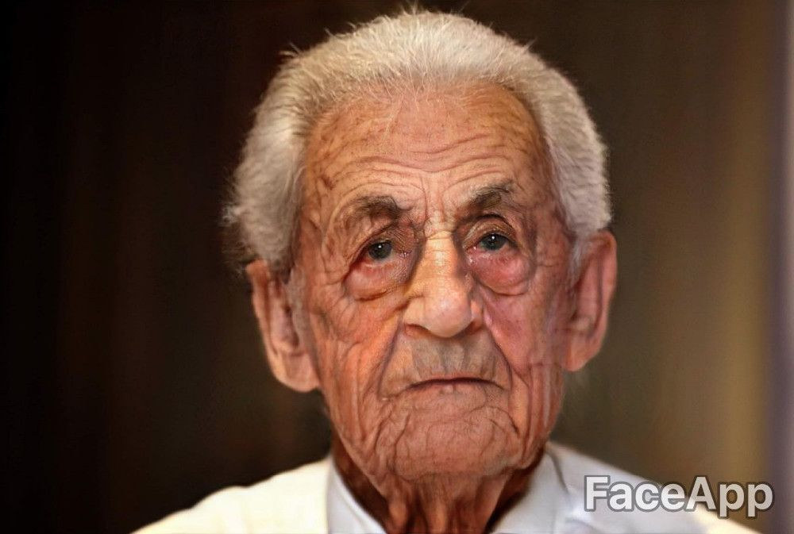

Slide 13
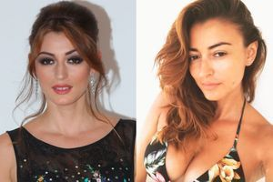
Rachel Legrain-Trapani

Slide 14
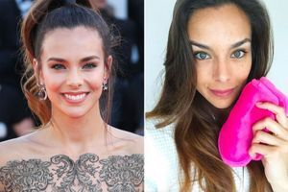
Marine Lorphelin

Slide 15
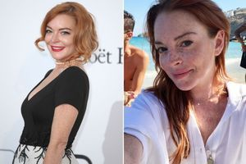
Lindsay Lohan

Slide 16
C’était
STARS SANS MAQUILLAGE
Accrochez vous !

